Slide 1
Карантин – не канікули!
Підготувала: вихователь 2 – в класу
Лялюк Наталія Олексіївна

Slide 8
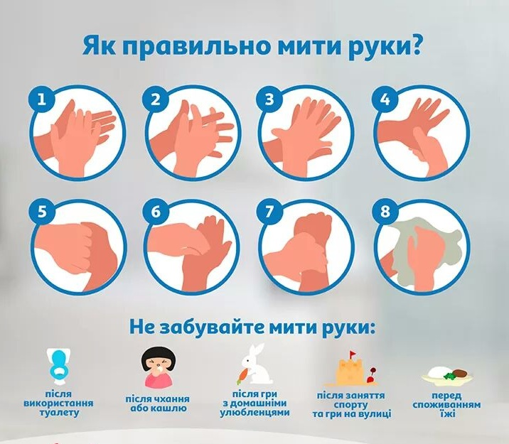

Slide 9
Будьте здорові!

